Slide 1
P05: Segmentez des clients d'un site e-commerce
Soutenance le 17/07/2021
Asma TAHRI

Slide 2
Plan de la présentation
Problématique
Analyse exploratoire
Feature engineering
RFM (baseline)
Conclusion
Segmentations
Contrat de maintenance
1
2
3
4
5
6
7

Slide 3
1. problématique

Slide 4


1. Problématique
Client: Site e-commerce Olist:
Besoin: Segmentation des clients
Missions
Comprendre les différents types d’utilisateurs
Fournir une description actionnable
Proposer un contrat de maintenance adéquat
Notes:
L'agence "Santé publique France" a lancé un appel à projets pour trouver des idées innovantes d’applications en lien avec l'alimentation. Vous souhaitez y participer et proposer une idée d’application.
Mon idée consiste à pouvoir donner un score pour les produits scannés par l’utilisateur, puis lui proposer une liste des produits similaire qui ont un score meilleur du produit choisi au départ

Slide 5
2. Analyse exploratoire

Slide 6
2.Analyse exploratoire: a: Découverte des données:
Customers :
99441 lignes & 5 colonnes
geolocation :
1000163 lignes & 5 colonnes
order_items :
112650 lignes & 7 colonnes
order_payments :
103886 lignes & 5 colonnes
order_reviews :
100000 lignes & 7 colonnes
Informations sur les clients et leur géolocalisation
Géolocalisation code pour les villes et les états
Informations sur les commandes (prix, vendeurs, et date limite d’envoi)
Information sur la méthode de payement de chaque commande
Retour des clients, commentaires et note de satisfaction pour chaque commande
category_name :
71 lignes & 2 colonnes
Sellers :
103886 lignes & 5 colonnes
Orders :
103886 lignes & 5 colonnes
Products :
103886 lignes & 5 colonnes
Informations sur les commandes, date de livraison
Informations sur les produits: catégorie, dimension…
Informations sur les vendeurs (ville et état)
Traduction des noms des catégories en anglais
Notes:
Pour l’application de mon idée je me suis intéressée à la variable nutriscore (score et groupe) qui est une classification des produits alimentaire calculer sur la base des composantes de chaque produit, ce calcul nous donne le nutriscore score qui vari entre -15 et 40, c’est notes ont une correspondance en lettre allant de a à e a étant les produits les plus recommandés et e les produits les moins recommandés.

Slide 7
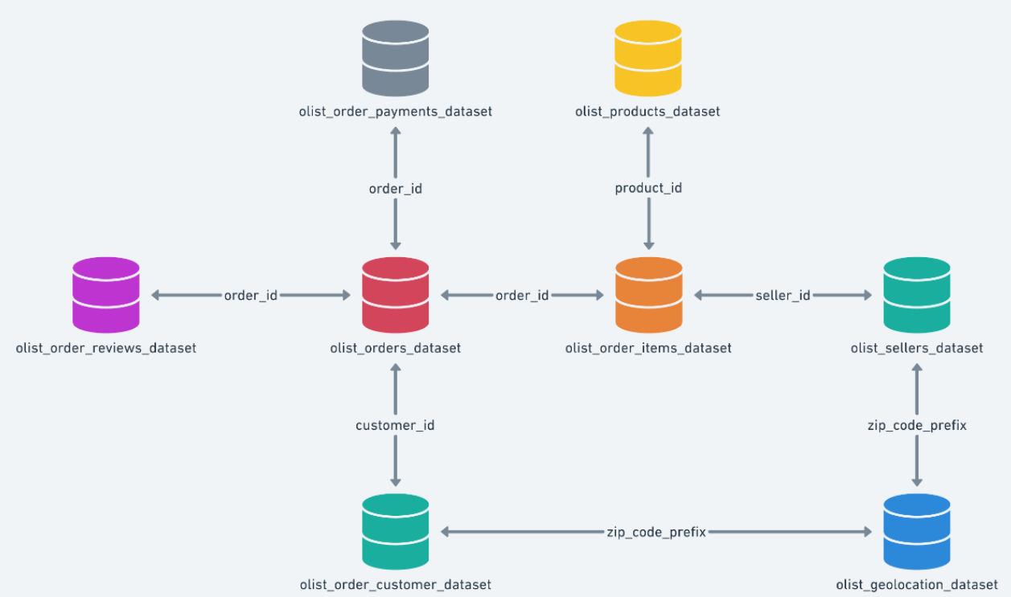
2.Analyse exploratoire: a: Découverte des données:
Relation entre les 9 fichiers:
Tableaux liés
Possibilité d’avoir toutes les informations par client
Notes:
Pour l’application de mon idée je me suis intéressée à la variable nutriscore (score et groupe) qui est une classification des produits alimentaire calculer sur la base des composantes de chaque produit, ce calcul nous donne le nutriscore score qui vari entre -15 et 40, c’est notes ont une correspondance en lettre allant de a à e a étant les produits les plus recommandés et e les produits les moins recommandés.

Slide 8
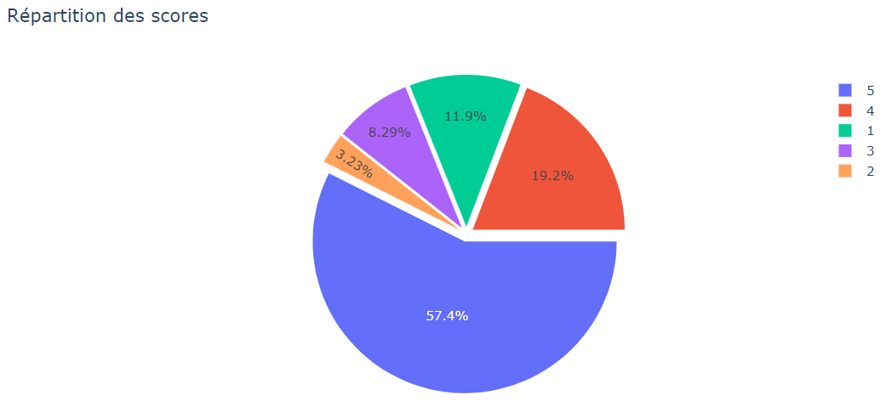
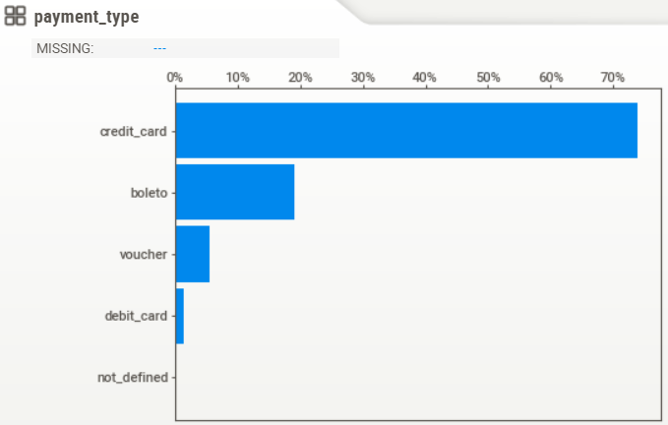
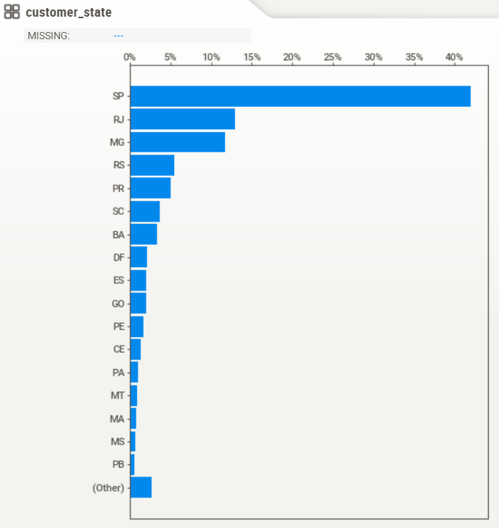
2.Analyse exploratoire: b. Analyse univariée:
Score = 5 pour 57% des commandes (note maximale)
Score = 1 pour 12% des commandes (note minimale)
75% des commandes sont réglées par carte
Plus de 40% des clients viennent de SaoPaolo
Notes:
Pour l’application de mon idée je me suis intéressée à la variable nutriscore (score et groupe) qui est une classification des produits alimentaire calculer sur la base des composantes de chaque produit, ce calcul nous donne le nutriscore score qui vari entre -15 et 40, c’est notes ont une correspondance en lettre allant de a à e a étant les produits les plus recommandés et e les produits les moins recommandés.

Slide 9
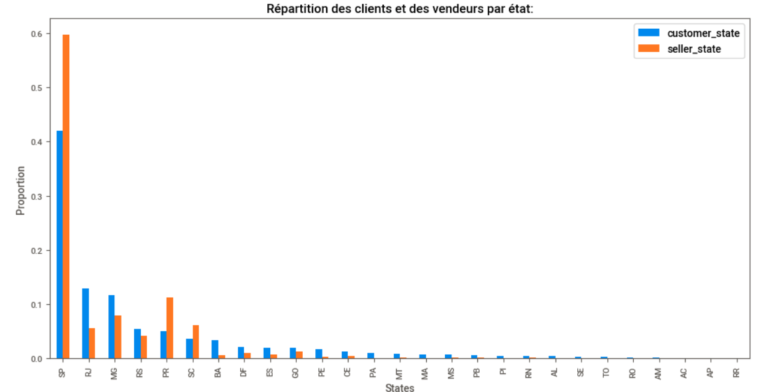
2.Analyse exploratoire: c. Analyse bivariée:
Distribution identique des clients et vendeur par état
La majorité des vendeurs comme des clients sont dans l'état de São Paulo (SP)
Notes:
Pour l’application de mon idée je me suis intéressée à la variable nutriscore (score et groupe) qui est une classification des produits alimentaire calculer sur la base des composantes de chaque produit, ce calcul nous donne le nutriscore score qui vari entre -15 et 40, c’est notes ont une correspondance en lettre allant de a à e a étant les produits les plus recommandés et e les produits les moins recommandés.

Slide 10
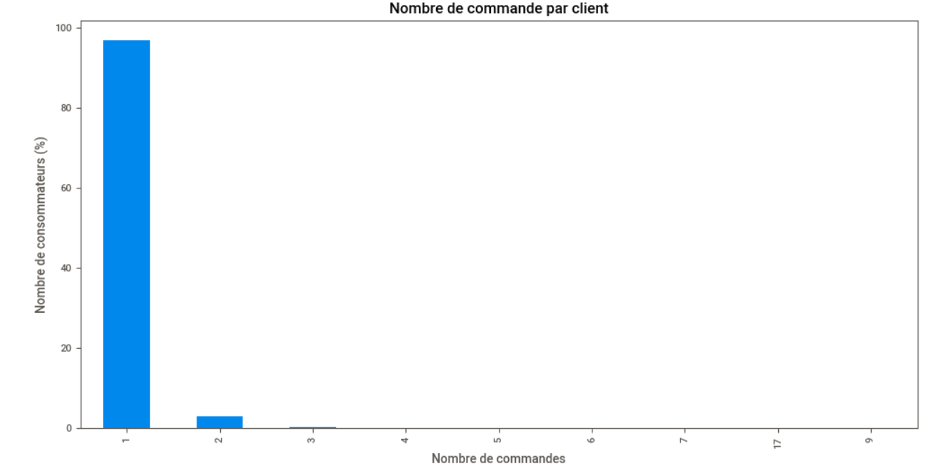
2.Analyse exploratoire: c. Analyse bivariée:
97% des clients commandent une seule fois
Notes:
Pour l’application de mon idée je me suis intéressée à la variable nutriscore (score et groupe) qui est une classification des produits alimentaire calculer sur la base des composantes de chaque produit, ce calcul nous donne le nutriscore score qui vari entre -15 et 40, c’est notes ont une correspondance en lettre allant de a à e a étant les produits les plus recommandés et e les produits les moins recommandés.

Slide 11
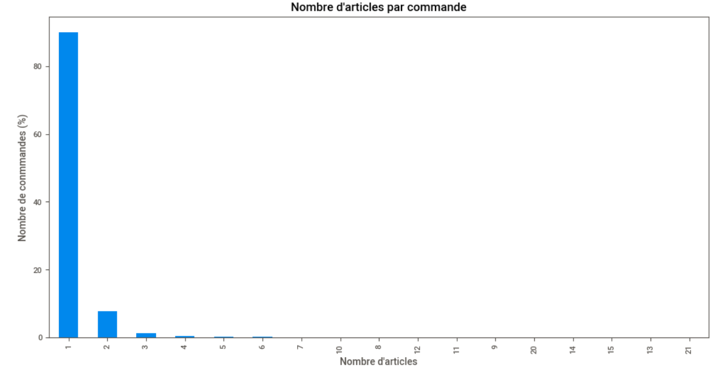
2.Analyse exploratoire: c. Analyse bivariée:
90% des commandes contiennent un seul article
Notes:
Pour l’application de mon idée je me suis intéressée à la variable nutriscore (score et groupe) qui est une classification des produits alimentaire calculer sur la base des composantes de chaque produit, ce calcul nous donne le nutriscore score qui vari entre -15 et 40, c’est notes ont une correspondance en lettre allant de a à e a étant les produits les plus recommandés et e les produits les moins recommandés.

Slide 12
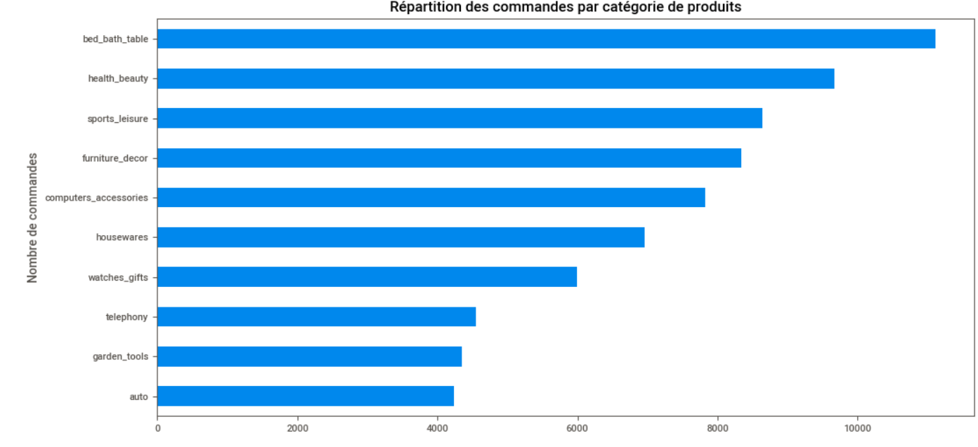
2.Analyse exploratoire: c. Analyse bivariée:
Les top 10 catégories des commandes
Notes:
Pour l’application de mon idée je me suis intéressée à la variable nutriscore (score et groupe) qui est une classification des produits alimentaire calculer sur la base des composantes de chaque produit, ce calcul nous donne le nutriscore score qui vari entre -15 et 40, c’est notes ont une correspondance en lettre allant de a à e a étant les produits les plus recommandés et e les produits les moins recommandés.

Slide 13
3. Feature engineering
Notes:
Après le choix de mon périmètre réduits avec les variables pertinentes, le traitement des valeurs manquantes et aberrantes, je commence la phase exploratoire de mon jeu de données

Slide 14
3. Feature engineering :
Traitement de variables temporaires:
last_date: Définition d’une date référence ➔ la date de la dernière commande
Pour faire une RFM nous avons besoin de:
R: Date de la dernière commande (en fixant une date réference) ==> Récence
F: Nombre de commandes par client ==> Fréquence
M: Valeur des commandes passées par client ==> Montant
Création de nouvelles variables:
Satisfaction moyenne par client: Note moyenne par client
Prix total= Prix de la commande + Frais de livraison
Notes:
j’ai commencé la phase exploratoire avec des analyses des variables:
une analyse univariée des variables, exemple de la distribution de sel et sucre, ou on remarque que la plupart des produits laitiers ne contiennent pas ou très peu de sel, alors que le sucre est un peu plus dispersé avec beaucoup de produit sans sucre et quelques bloques de produits avec des quantités plus importantes de sucre

Slide 15
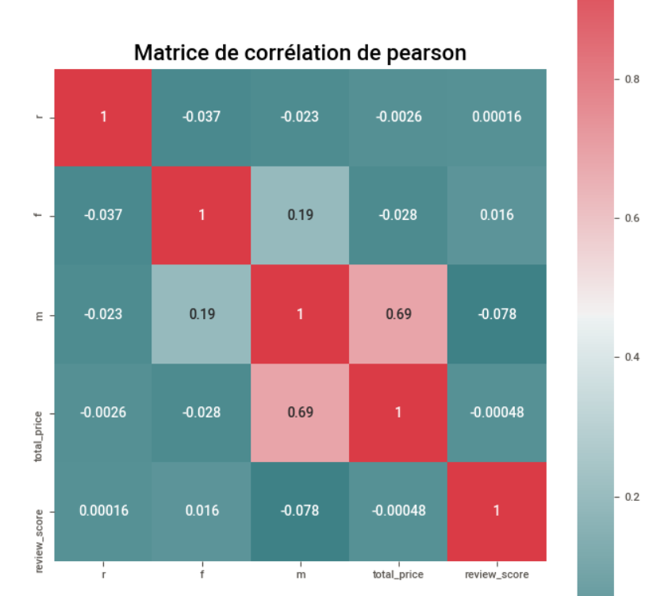
3. Feature engineering :
Variables non corrélées
Corrélation entre prix total et montant
Par la suite nous allons travailler avec le prix total
Notes:
j’ai commencé la phase exploratoire avec des analyses des variables:
une analyse univariée des variables, exemple de la distribution de sel et sucre, ou on remarque que la plupart des produits laitiers ne contiennent pas ou très peu de sel, alors que le sucre est un peu plus dispersé avec beaucoup de produit sans sucre et quelques bloques de produits avec des quantités plus importantes de sucre

Slide 16
4. RFM (baseline)
Notes:
Après le choix de mon périmètre réduits avec les variables pertinentes, le traitement des valeurs manquantes et aberrantes, je commence la phase exploratoire de mon jeu de données

Slide 17
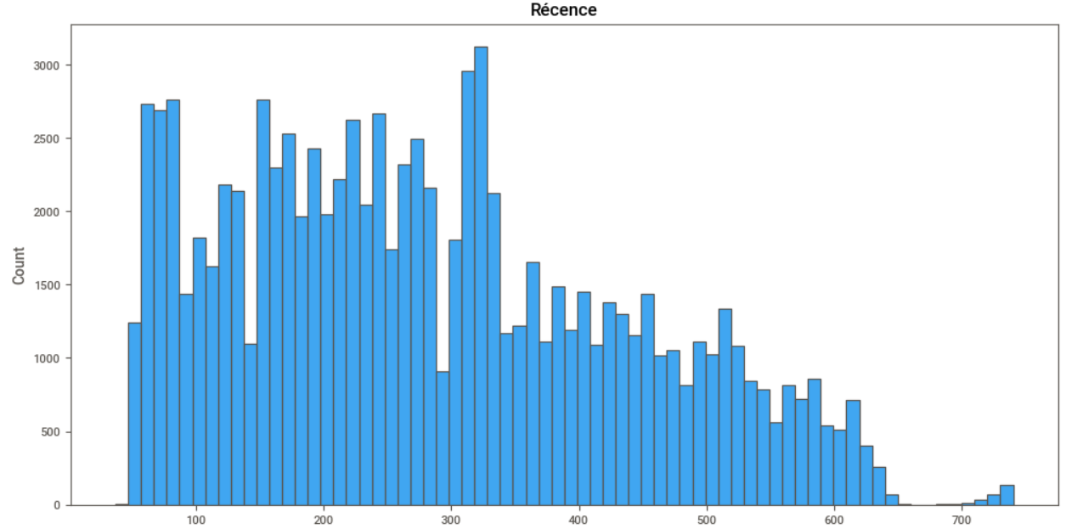
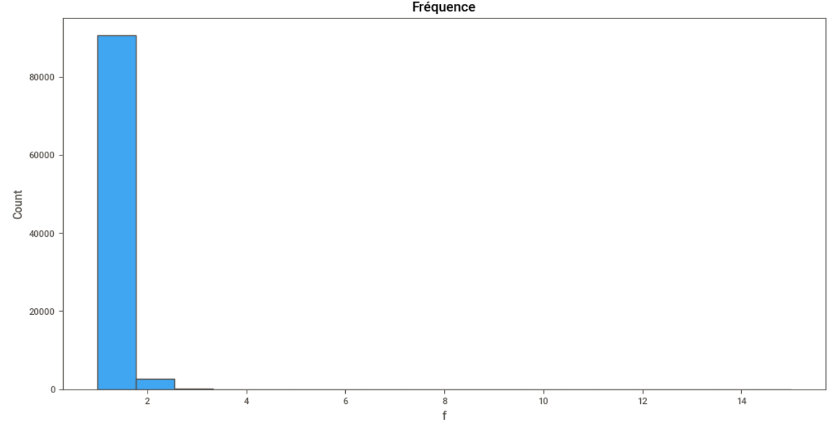
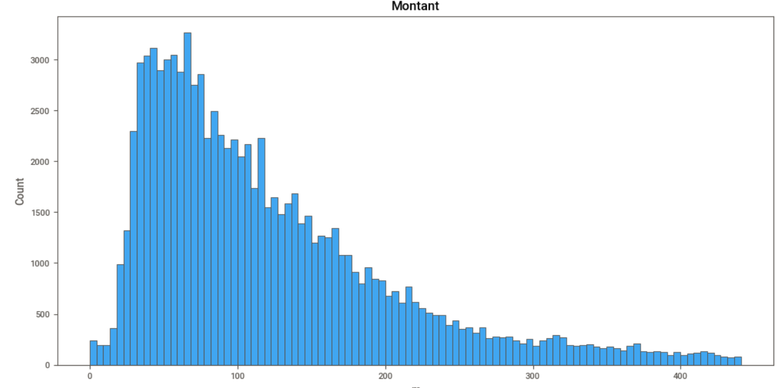
4.RFM:
Avec le customer ID:
Nombre de customer id = nombre d’order
Fréquence =1
Avec le costumer unique ID:
97% des clients commandent une seule fois
1<Fréquence<15
Notes:
Pour l’application de mon idée je me suis intéressée à la variable nutriscore (score et groupe) qui est une classification des produits alimentaire calculer sur la base des composantes de chaque produit, ce calcul nous donne le nutriscore score qui vari entre -15 et 40, c’est notes ont une correspondance en lettre allant de a à e a étant les produits les plus recommandés et e les produits les moins recommandés.

Slide 18
4.RFM:
Définition des segments
r_score: 1 ==> clients qui ont commandé récemment
r_score: 2 ==> clients qui n'ont pas commandé depuis un moment
f_score: 1 ==> clients qui ont commandé une seule fois
f_score: 2 ==> clients qui ont commandé plus qu'une fois
m_score: 1 ==> montant de la commande pas élevé
m_score: 2 ==> montant de la commande élevé
rfm_score: 122 ==> Cibles (clients récents qui commandent plus qu'une fois avec un montant important)
rfm_score: 211, 212 ==> Partis (clients qui ont commandé une seule fois depuis un moment)
rfm_score: 111, 112 ==> Nouveaux one (clients récents une seule commande)
rfm_score: 121 ==> Nouveaux many (clients récents plusieurs commandes)
rfm_score: 221, 222 ==> Anciens many (clients qui ont passé plus d'une commande mais depuis un moment)
Notes:
Pour l’application de mon idée je me suis intéressée à la variable nutriscore (score et groupe) qui est une classification des produits alimentaire calculer sur la base des composantes de chaque produit, ce calcul nous donne le nutriscore score qui vari entre -15 et 40, c’est notes ont une correspondance en lettre allant de a à e a étant les produits les plus recommandés et e les produits les moins recommandés.

Slide 19
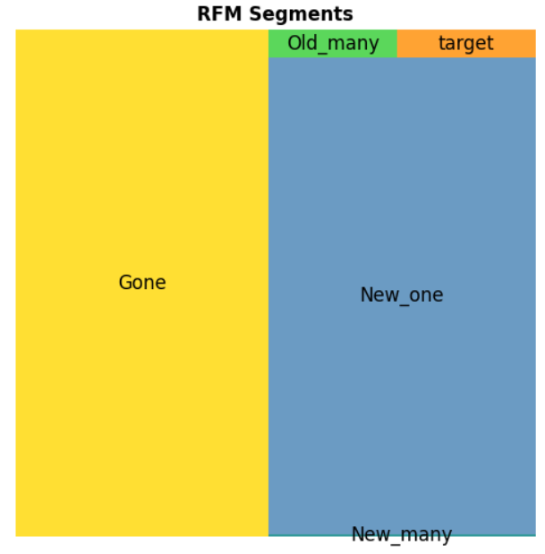
4.RFM:
Interprétation des segments:
"Gone" : Une seule commande depuis un moment
➔ 48%: 45383 clients.
"New_one" : Une seule commande récemment
➔ 48% : 45158 cients.
"Old_many": Plus d’une commande depuis un moment
➔ 1%: 1255 clients
"target": Plus d’une commande récemment avec un montant élevé
➔ 1%: 1020 clients
"New_many": Plus d’une commande récemment avec un montant bas
➔ 0.5%: 525 clients
Notes:
Pour l’application de mon idée je me suis intéressée à la variable nutriscore (score et groupe) qui est une classification des produits alimentaire calculer sur la base des composantes de chaque produit, ce calcul nous donne le nutriscore score qui vari entre -15 et 40, c’est notes ont une correspondance en lettre allant de a à e a étant les produits les plus recommandés et e les produits les moins recommandés.

Slide 20
5. Segmentations
Notes:
Après le choix de mon périmètre réduits avec les variables pertinentes, le traitement des valeurs manquantes et aberrantes, je commence la phase exploratoire de mon jeu de données

Slide 21
5.Segmentations: a. RFM+ Satisfaction:
Définition des segments
rfm_score: 1221 ==> Target (clients récents qui commandent plus qu'une fois
avec un montant important, satisfaits)
rfm_score: 1220 ==> Target (clients récents qui commandent plus qu'une fois avec un montant important, non satisfaits)
rfm_score: 2111, 2121 ==> Gone (clients qui ont commandé une seule fois depuis un moment, satisfaits)
rfm_score: 2110, 2120 ==> Gone (clients qui ont commandé une seule fois depuis un moment, non satisfaits)
rfm_score: 1111, 1121 ==> New one (clients récents une seule commande satisfaits)
rfm_score: 1110, 1120 ==> New one (clients récents une seule commande, non satisfaits)
rfm_score: 1211 ==> New many (clients récents plusieurs commandes satisfaits)
rfm_score: 1210 ==> New many (clients récents plusieurs commandes, non satisfaits)
rfm_score: 2211, 2221 ==> Old many (clients qui ont passé plus d'une commande mais depuis un moment satisfaits)
rfm_score: 2210, 2220 ==> Old many (clients qui ont passé plus d'une commande mais depuis un moment, non satisfaits)
Notes:
Pour l’application de mon idée je me suis intéressée à la variable nutriscore (score et groupe) qui est une classification des produits alimentaire calculer sur la base des composantes de chaque produit, ce calcul nous donne le nutriscore score qui vari entre -15 et 40, c’est notes ont une correspondance en lettre allant de a à e a étant les produits les plus recommandés et e les produits les moins recommandés.

Slide 22
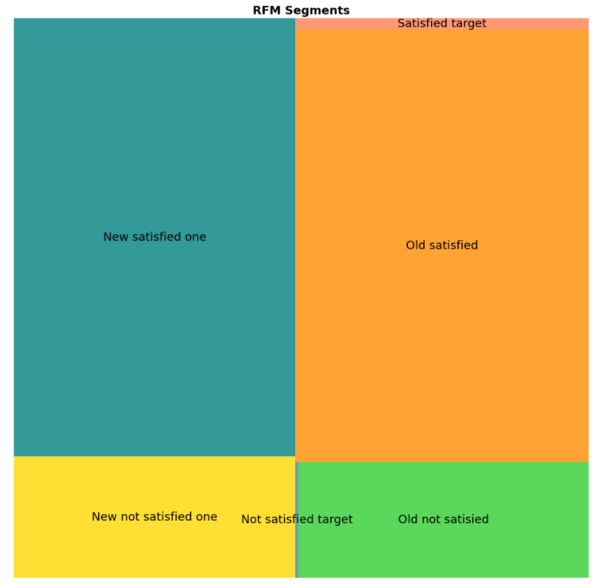
5.Segmentations: a. RFM+ Satisfaction:
Interprétation des segments:
"Old satisfied« : anciens clients satisfaits
➔39%: 36664 clients
"New satisfied one« : nouveaux clients satisfaits avec une seule commande
➔38%: 35297 clients
"New not satisfied one »: nouveaux clients non satisfaits avec une seule commande
➔10,6%: 9974 clients
"Old not satisfied« : anciens clients non satisfaits
➔10,5%: 9759 clients
"Satisfied target«: nouveaux clients satisfaits avec plus d’une commande et un montant élevé
➔1%: 924 clients
"Not satisfied target« : nouveaux clients non satisfaits avec plus d’une commande et un montant élevé
➔0,1%: 96 clients
Notes:
Pour l’application de mon idée je me suis intéressée à la variable nutriscore (score et groupe) qui est une classification des produits alimentaire calculer sur la base des composantes de chaque produit, ce calcul nous donne le nutriscore score qui vari entre -15 et 40, c’est notes ont une correspondance en lettre allant de a à e a étant les produits les plus recommandés et e les produits les moins recommandés.

Slide 23
5.Segmentations: a. RFM+ Satisfaction – K-means:
Application du k-prototypes pour les variables:
Récence,
Fréquence
Prix total
Review_score(variable catgorielle)
Pas de résultats
Application du K-means pour les variables:
Récence,
Fréquence
Prix total
Satisfaction(variable binaire)
5 clusters
Notes:
Pour l’application de mon idée je me suis intéressée à la variable nutriscore (score et groupe) qui est une classification des produits alimentaire calculer sur la base des composantes de chaque produit, ce calcul nous donne le nutriscore score qui vari entre -15 et 40, c’est notes ont une correspondance en lettre allant de a à e a étant les produits les plus recommandés et e les produits les moins recommandés.

Slide 24
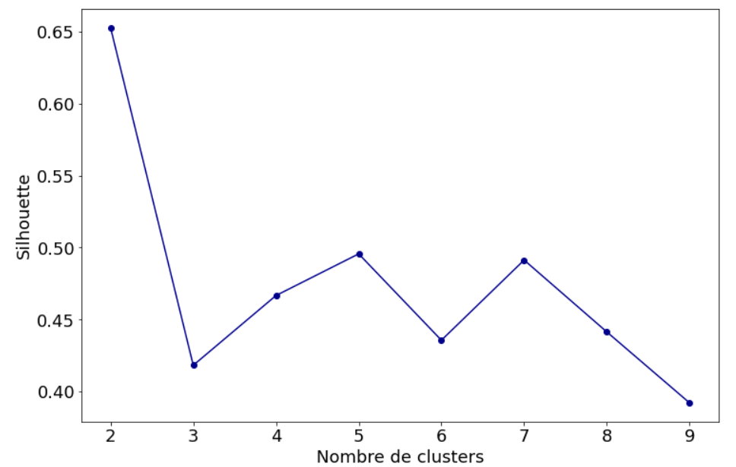
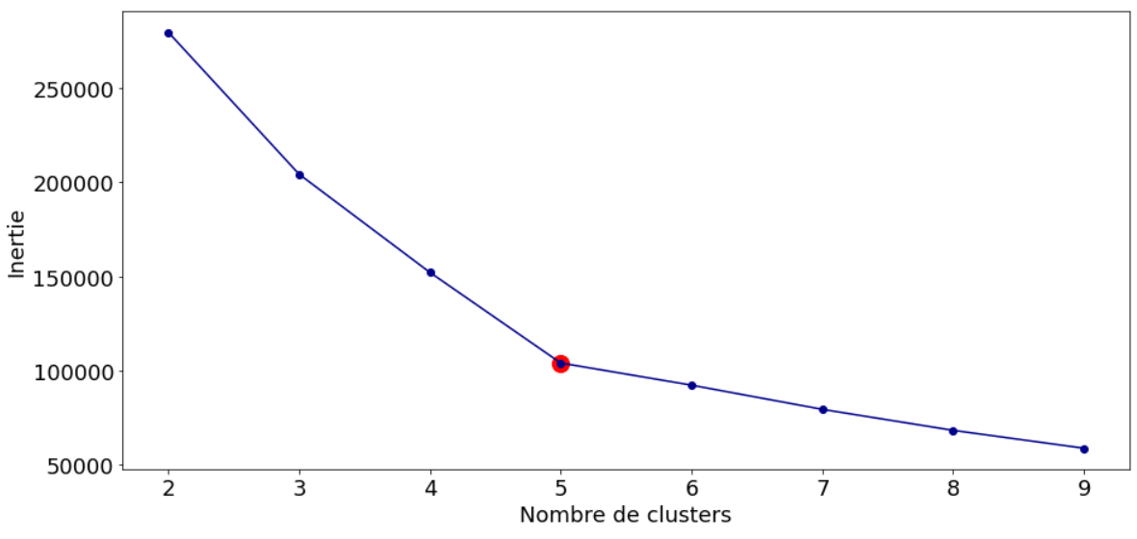
5.Segmentations: a. RFM+ Satisfaction – K-means:
Silhouette max ➔ 2, 5 et 7 clusters
Coude ➔ 5 clusters
Notes:
Pour l’application de mon idée je me suis intéressée à la variable nutriscore (score et groupe) qui est une classification des produits alimentaire calculer sur la base des composantes de chaque produit, ce calcul nous donne le nutriscore score qui vari entre -15 et 40, c’est notes ont une correspondance en lettre allant de a à e a étant les produits les plus recommandés et e les produits les moins recommandés.

Slide 25
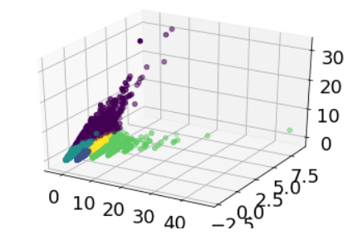
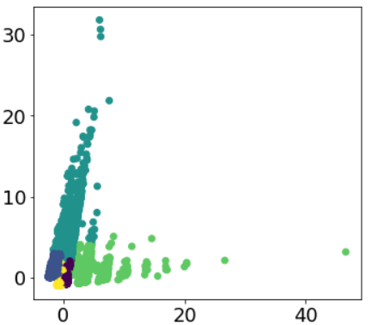
5.Segmentations: a. RFM+ Satisfaction – K-means:
Représentation 3D des 5 clusters
Représentation 2D des 5 clusters
Notes:
Pour l’application de mon idée je me suis intéressée à la variable nutriscore (score et groupe) qui est une classification des produits alimentaire calculer sur la base des composantes de chaque produit, ce calcul nous donne le nutriscore score qui vari entre -15 et 40, c’est notes ont une correspondance en lettre allant de a à e a étant les produits les plus recommandés et e les produits les moins recommandés.

Slide 26
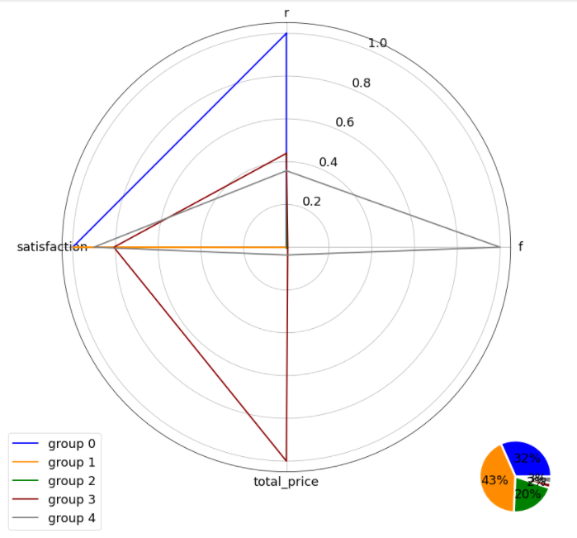
5.Segmentations: a. RFM+ Satisfaction – K-means:
5 segments:
Groupe 0: nouveaux clients satisfaits avec une seule commande prix bas.
Groupe 1: anciens clients satisfaits, une seule commande prix bas
Groupe 2: clients relativement anciens, non satisfaits une commande prix bas.
Groupe 3: clients relativement anciens, relativement satisfaits une seule commande avec un prix élevé
Groupe 4: clients relativement anciens satisfaits, plusieurs commandes, prix bas
Notes:
Pour l’application de mon idée je me suis intéressée à la variable nutriscore (score et groupe) qui est une classification des produits alimentaire calculer sur la base des composantes de chaque produit, ce calcul nous donne le nutriscore score qui vari entre -15 et 40, c’est notes ont une correspondance en lettre allant de a à e a étant les produits les plus recommandés et e les produits les moins recommandés.

Slide 27
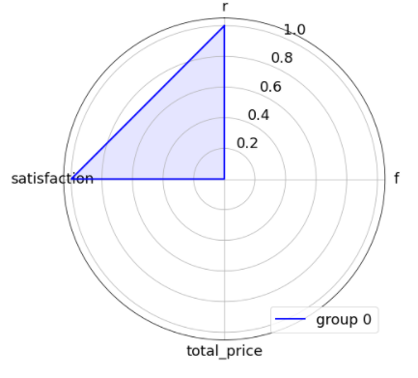
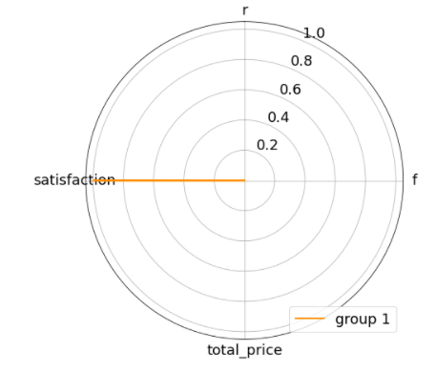
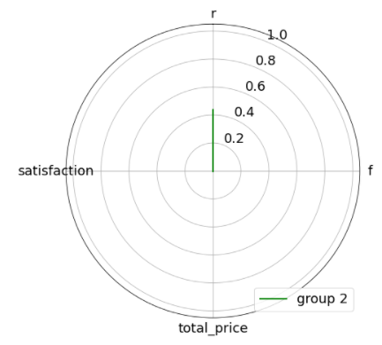
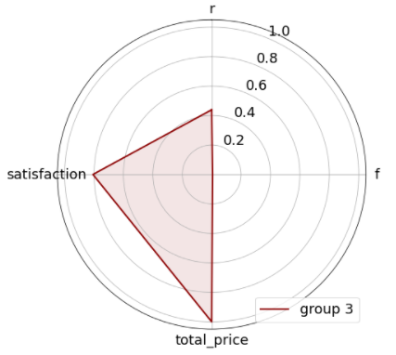
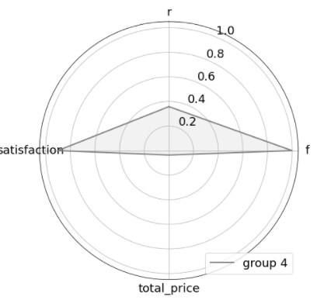
5.Segmentations: a. RFM+ Satisfaction – K-means:
Notes:
Pour l’application de mon idée je me suis intéressée à la variable nutriscore (score et groupe) qui est une classification des produits alimentaire calculer sur la base des composantes de chaque produit, ce calcul nous donne le nutriscore score qui vari entre -15 et 40, c’est notes ont une correspondance en lettre allant de a à e a étant les produits les plus recommandés et e les produits les moins recommandés.

Slide 28
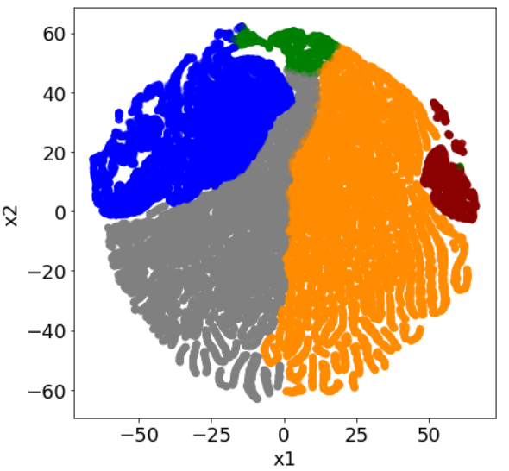
5.Segmentations: a. RFM+ Satisfaction – TSNE:
Représentation TSNE des clusters
Notes:
Pour l’application de mon idée je me suis intéressée à la variable nutriscore (score et groupe) qui est une classification des produits alimentaire calculer sur la base des composantes de chaque produit, ce calcul nous donne le nutriscore score qui vari entre -15 et 40, c’est notes ont une correspondance en lettre allant de a à e a étant les produits les plus recommandés et e les produits les moins recommandés.

Slide 29
5.Segmentations: b. RFM, Satisfaction, catégorie et type de paiement:
Application du K-means pour les variables:
Numériques:
Récence,
Fréquence
Prix total
Satisfaction(variable binaire)
Catégorielles:
Catégorie de produit Utilisation de dummies
Type de payment
Notes:
Pour l’application de mon idée je me suis intéressée à la variable nutriscore (score et groupe) qui est une classification des produits alimentaire calculer sur la base des composantes de chaque produit, ce calcul nous donne le nutriscore score qui vari entre -15 et 40, c’est notes ont une correspondance en lettre allant de a à e a étant les produits les plus recommandés et e les produits les moins recommandés.

Slide 30
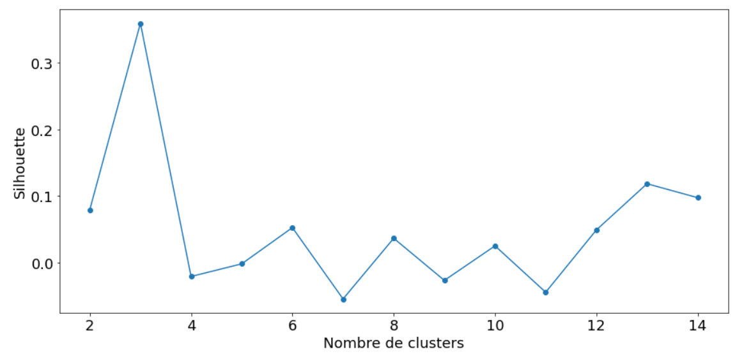
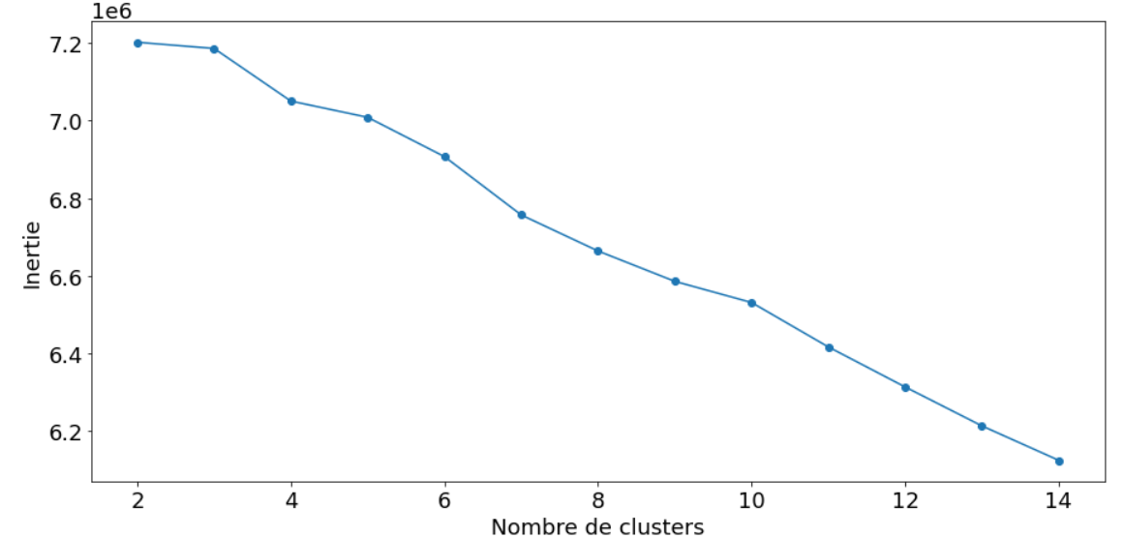
5.Segmentations: b. RFM, Satisfaction, catégorie et type de paiement:
3 Clusters
Notes:
Pour l’application de mon idée je me suis intéressée à la variable nutriscore (score et groupe) qui est une classification des produits alimentaire calculer sur la base des composantes de chaque produit, ce calcul nous donne le nutriscore score qui vari entre -15 et 40, c’est notes ont une correspondance en lettre allant de a à e a étant les produits les plus recommandés et e les produits les moins recommandés.

Slide 31
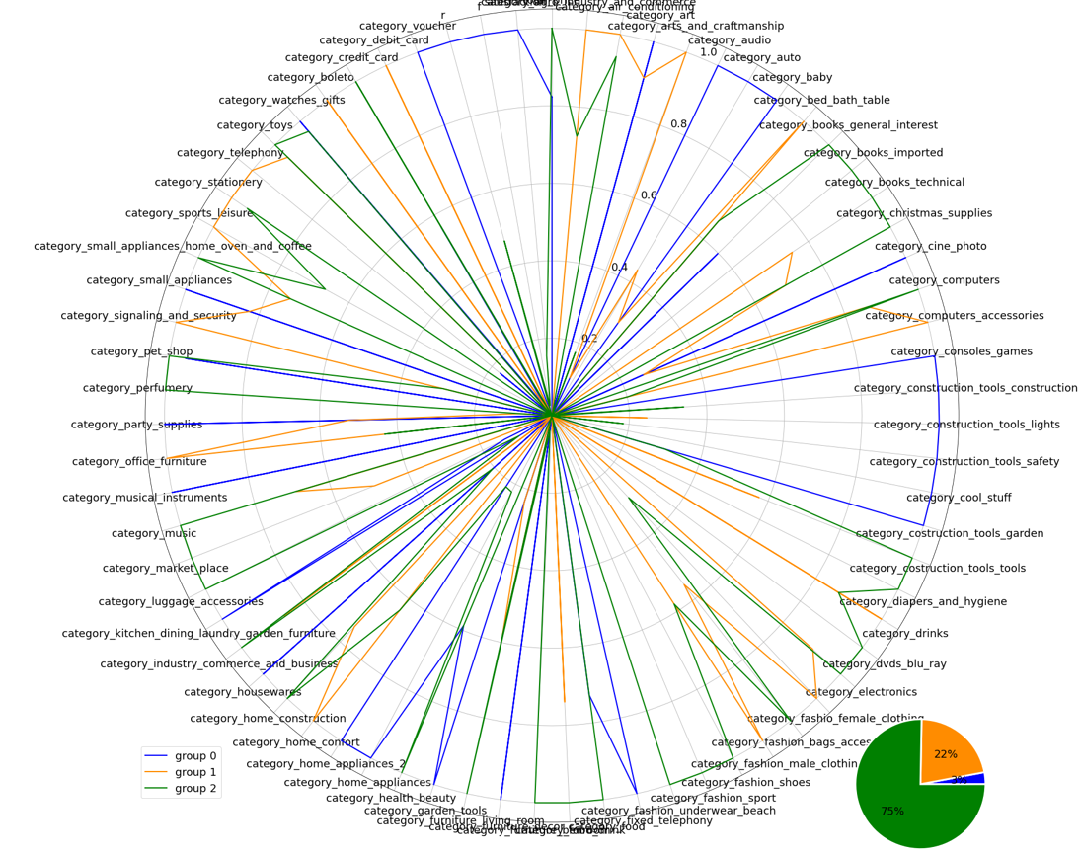
5.Segmentations: b. RFM, Satisfaction, catégorie et type de paiement:
Notes:
Pour l’application de mon idée je me suis intéressée à la variable nutriscore (score et groupe) qui est une classification des produits alimentaire calculer sur la base des composantes de chaque produit, ce calcul nous donne le nutriscore score qui vari entre -15 et 40, c’est notes ont une correspondance en lettre allant de a à e a étant les produits les plus recommandés et e les produits les moins recommandés.

Slide 32
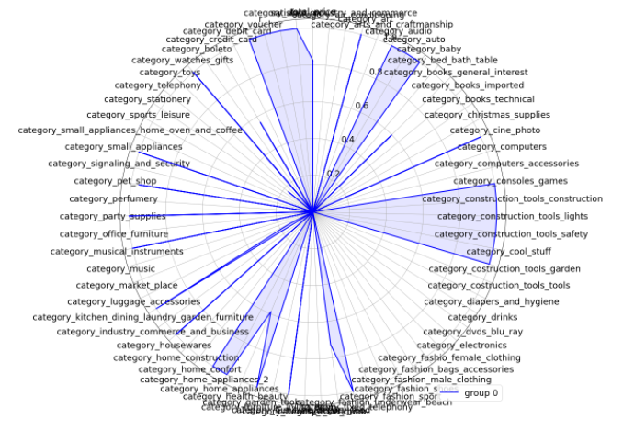
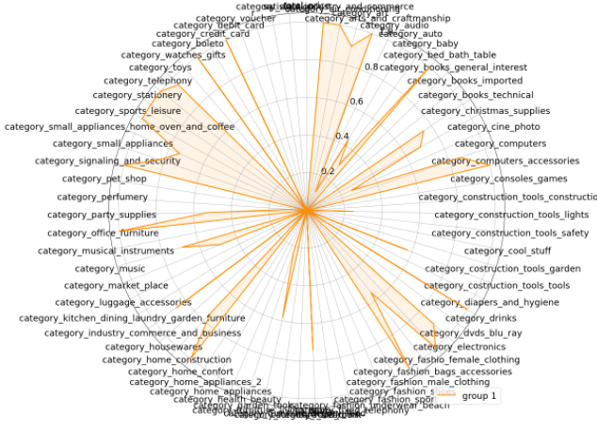
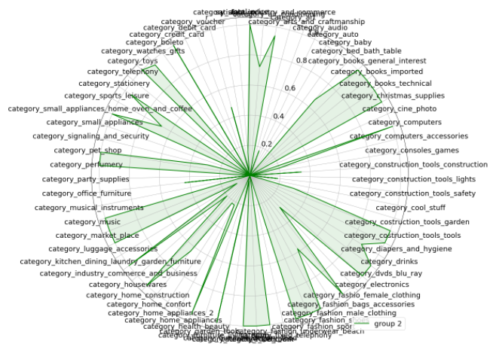
5.Segmentations: a. RFM, Satisfaction, catégorie et type de paiement:
Notes:
Pour l’application de mon idée je me suis intéressée à la variable nutriscore (score et groupe) qui est une classification des produits alimentaire calculer sur la base des composantes de chaque produit, ce calcul nous donne le nutriscore score qui vari entre -15 et 40, c’est notes ont une correspondance en lettre allant de a à e a étant les produits les plus recommandés et e les produits les moins recommandés.

Slide 33
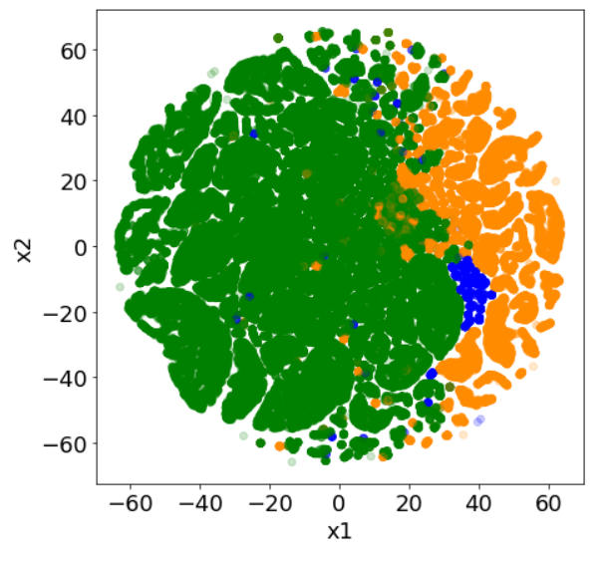
5.Segmentations: a. RFM, Satisfaction, catégorie et type de paiement:
Représentation TSNE des clusters
Notes:
Pour l’application de mon idée je me suis intéressée à la variable nutriscore (score et groupe) qui est une classification des produits alimentaire calculer sur la base des composantes de chaque produit, ce calcul nous donne le nutriscore score qui vari entre -15 et 40, c’est notes ont une correspondance en lettre allant de a à e a étant les produits les plus recommandés et e les produits les moins recommandés.

Slide 34
5.Segmentations: c. Comparaison des algorithmes:
Tableau de comparaison des différentes méthodes de segmentations
 |  | Nombre de variables | K-means |  | k-prototypes | TSNE
 |  |  | temps de calcul | clusters
variables | RFM+satisfaction | 4 | 22min 51s | 5 | pas de résultats | 47min 53s
 | RFM+satisfaction+catégorie+type de payement | 79 | 51min 30s | 3 |  | 1h 17min 2s
 | RFM+satisfaction+catégorie+type de payement+ seller_id | 3174 | pas de résultats
Notes:
Pour l’application de mon idée je me suis intéressée à la variable nutriscore (score et groupe) qui est une classification des produits alimentaire calculer sur la base des composantes de chaque produit, ce calcul nous donne le nutriscore score qui vari entre -15 et 40, c’est notes ont une correspondance en lettre allant de a à e a étant les produits les plus recommandés et e les produits les moins recommandés.

Slide 35
6. Contrat de maintenance
Notes:
Après le nettoyage des données et l’analyse exploratoire, j’attaque les classifier, ici j’ai choisi de comparer le KNN et le Random forest

Slide 36
6. Contrat de maintenance:
a. Nouveaux clients
Stratégie d’ajout des nouveaux clients
Nouveau client
Fréquence
Une commande
>1
Montant
Élevé
Bas
Satisfaction
Satisfait
Non satisfait
Groupe 0
Groupe 4
Groupe 3
Notes:
j’ai commencé la phase exploratoire avec des analyses des variables:
une analyse univariée des variables, exemple de la distribution de sel et sucre, ou on remarque que la plupart des produits laitiers ne contiennent pas ou très peu de sel, alors que le sucre est un peu plus dispersé avec beaucoup de produit sans sucre et quelques bloques de produits avec des quantités plus importantes de sucre

Slide 37
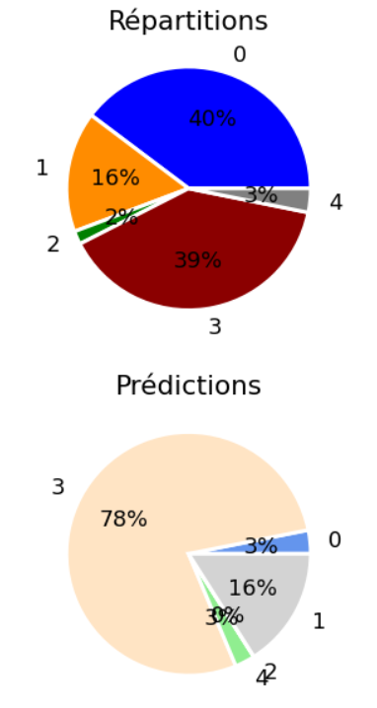
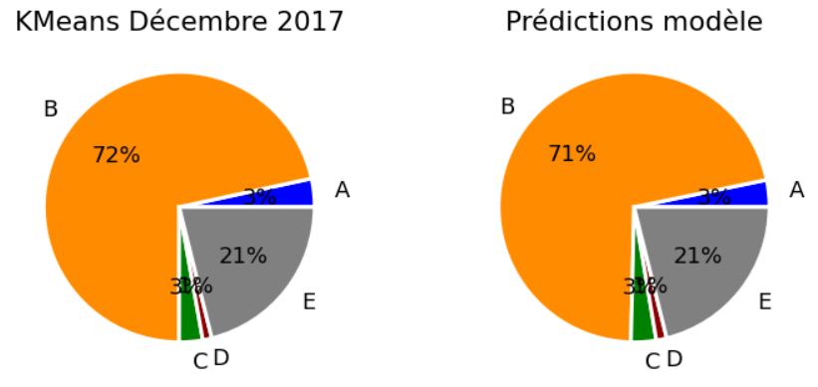
6. Contrat de maintenance:
b. Stabilité des clusters
Aout 2018
Notes:
j’ai commencé la phase exploratoire avec des analyses des variables:
une analyse univariée des variables, exemple de la distribution de sel et sucre, ou on remarque que la plupart des produits laitiers ne contiennent pas ou très peu de sel, alors que le sucre est un peu plus dispersé avec beaucoup de produit sans sucre et quelques bloques de produits avec des quantités plus importantes de sucre

Slide 38
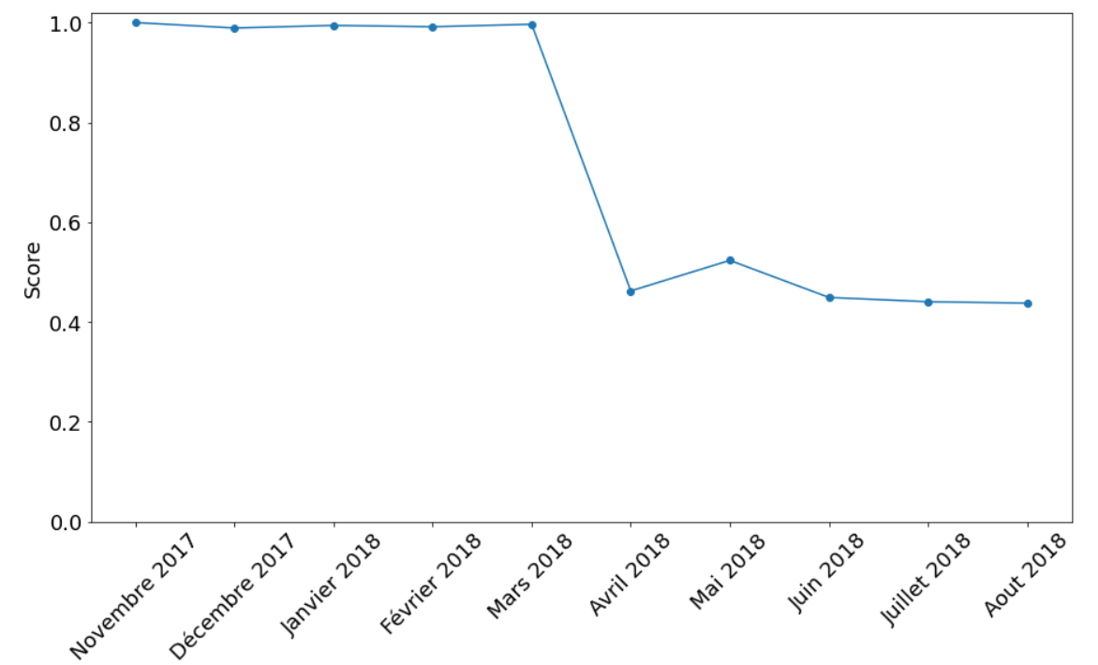
6. Contrat de maintenance:
b. Stabilité des clusters
L’évolution du score des prédictions des clusters par mois
Prédiction fiable pour 5 mois
Prédiction non fiable au-delà de 5 mois
Contrat de maintenance de 5 mois répondra donc au besoin du client
Notes:
j’ai commencé la phase exploratoire avec des analyses des variables:
une analyse univariée des variables, exemple de la distribution de sel et sucre, ou on remarque que la plupart des produits laitiers ne contiennent pas ou très peu de sel, alors que le sucre est un peu plus dispersé avec beaucoup de produit sans sucre et quelques bloques de produits avec des quantités plus importantes de sucre

Slide 39
7.Conclusion

Slide 40
Conclusion
Avantages:
Perspectives:
Base de données sans valeurs manquantes
Anonymisation des clients à revoir
Possibilité de faire une segmentation
Nombre de commandes = nombre de clients
Frontières non visibles entre les clusters
Notes:
En conclusion, Le jeu de données de Open Food Fact est un jeu de données de qualité qui m'a permis d'appliquer mon idée, avec suffisamment de données pour entrainer et tester un modèle random forest et avoir une précision de 97% sur le périmètre des produits laitiers.
Mon études à plusieurs axes d’améliorations, il faut élargir le périmètre pour couvrir l’ensemble de la base de données globale, tester d’autre modèle de machine learning pour voir si on arrive à améliorer la précision, compléter avec d’autres variables. Et enfin pour la proposition d’autres produits similaires avec un classement meilleure, il faut affiner la sélection en se basant sur le noms
et les ingrédients.

Slide 41
Merci

